Slide 1
الايبان.

Slide 2
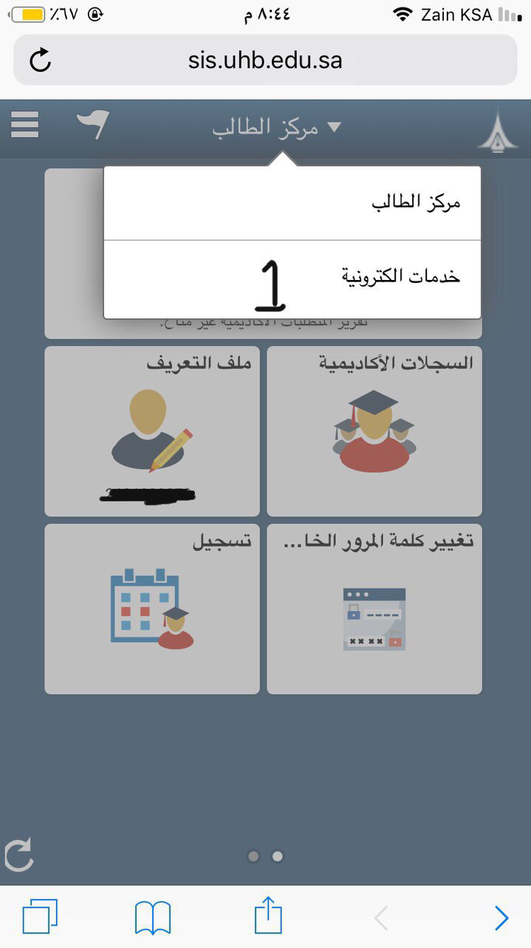

Slide 4
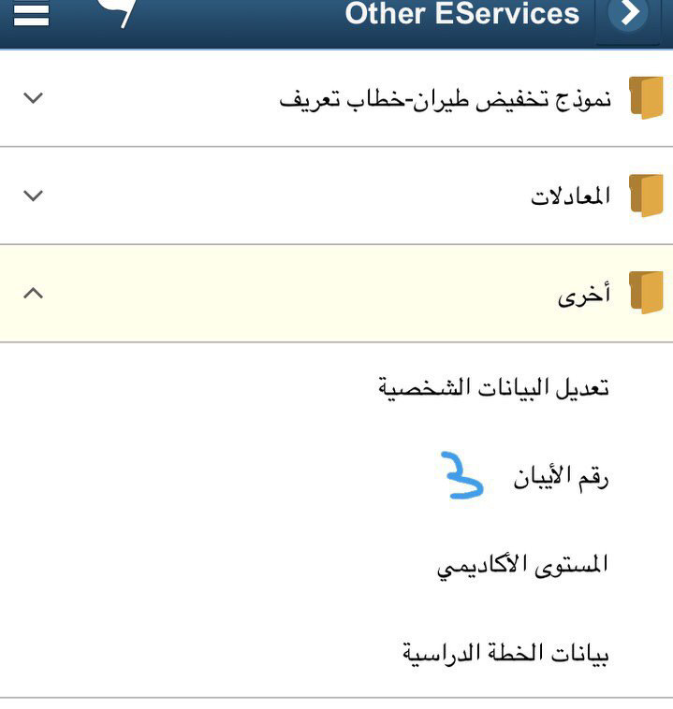

Slide 5
